Slide 1
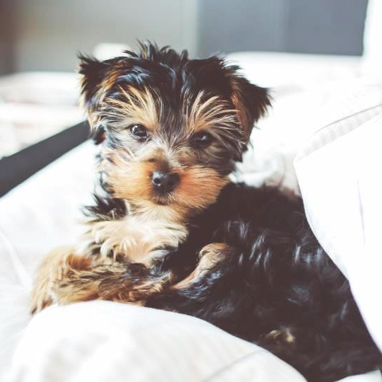

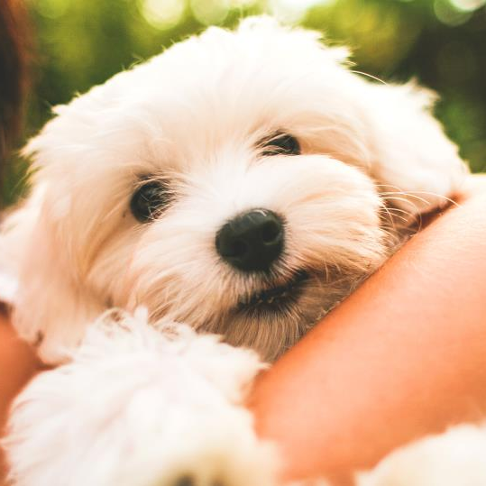
멍뭉이
동물로 비교하자면 여우.
애교가 많지만 여우 같다
그래도 귀여운 건 매한가지!
멍멍이
우리 집에서 귀염을 담당하는
아주 귀여운 녀석들 중 한마리
성격이 매우 순하다.

